Slide 1


Кейс-сессия
“Педагогическая нагрузка”
Илюшин Леонид Сергеевич
Толкачева Валентина Александровна
Пекун Маргарита Евгеньевна

Slide 2

Данные, на основе которых проводилось исследование
Все данные рассматривались в трех проекциях: Санкт-Петербург, районы города в отдельности и новые общеобразовательные организации.
Определялась средняя нагрузка по предметам, стажу и возрасту педагогов.
Выявлялись группы риска по данным направлениям..
Устанавливалась взаимосвязь между нагрузкой и возрастом, нагрузкой и стажем педагогов.

Slide 3
Актуальность кейса
С сентября 2025 года Приказ Минпросвещения № 269 сохраняет базовую норму — 18 часов преподавания в неделю. Поскольку закон не устанавливает жёсткого предела по ставкам, задача администрации школы — контролировать нагрузку, не допуская хронических перегрузок. Это необходимо для предотвращения выгорания педагогов и сохранения качества образования.

Slide 4
Какова нагрузка
молодых учителей с небольшим стажем
и учителей старше 60 лет?

Slide 5
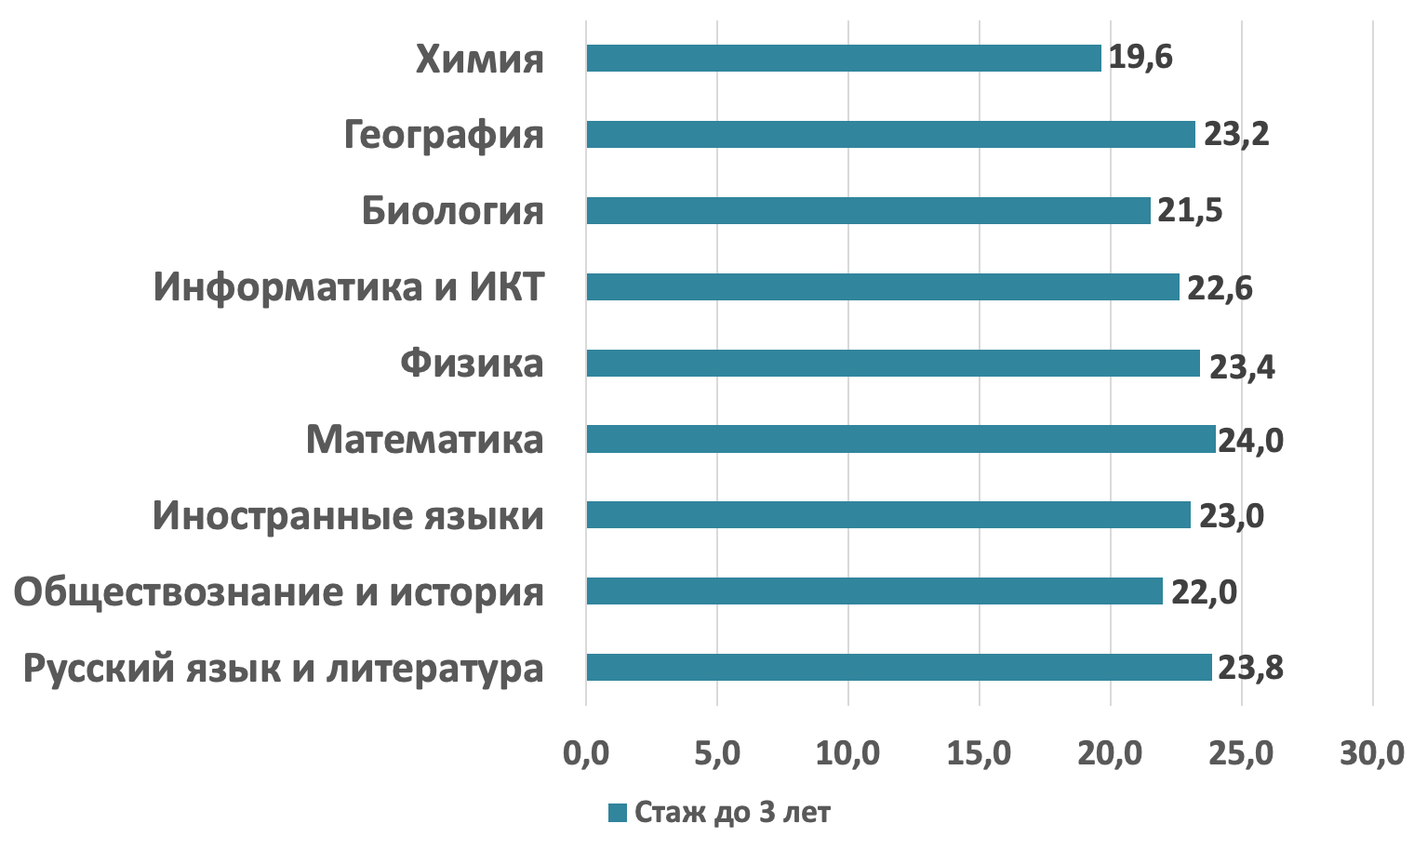
Распределение нагрузки
молодых специалистов
Норма (18 часов)
Рекомендованный лимит
(1,4 ставки,
24 часа)
Количество “звонковых” часов

Slide 6
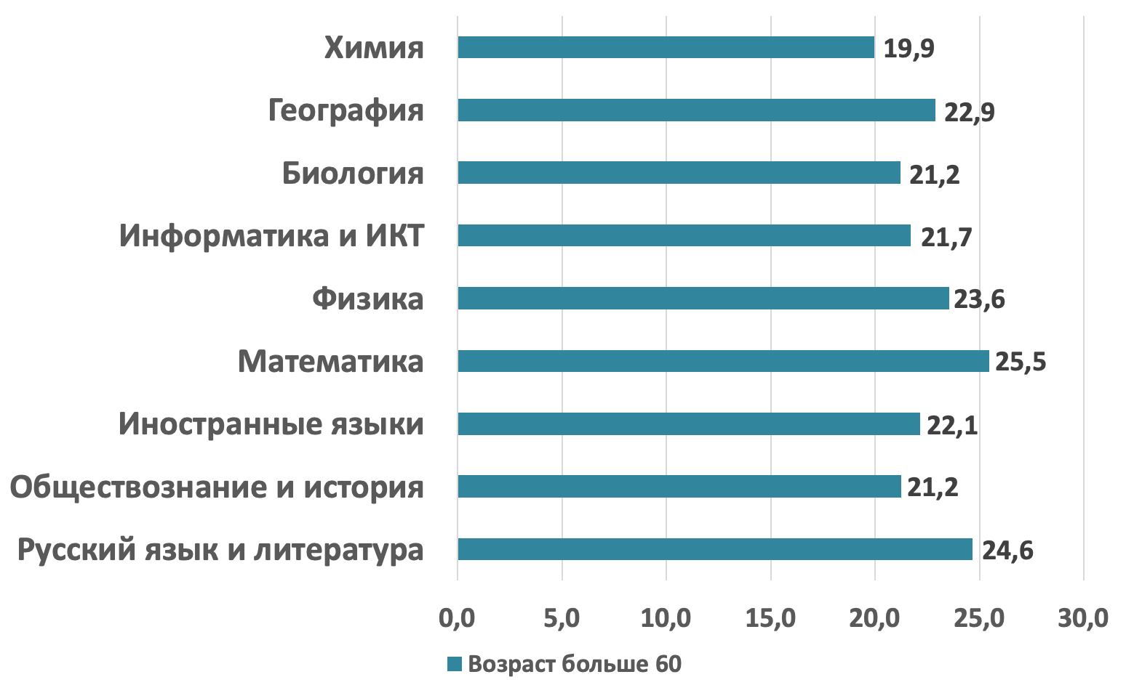
Распределение нагрузки
педагогов старше 60 лет
Норма (18 часов)
Рекомендованный лимит
(1,4 ставки,
24 часа)
Количество “звонковых” часов

Slide 7
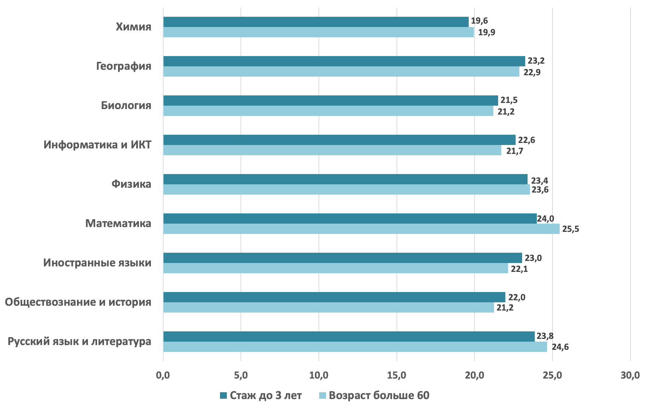
Распределение нагрузки
по группам педагогов
Норма (18 часов)
Рекомендованный лимит
(1,4 ставки, 24 часа)
Количество “звонковых” часов

Slide 8
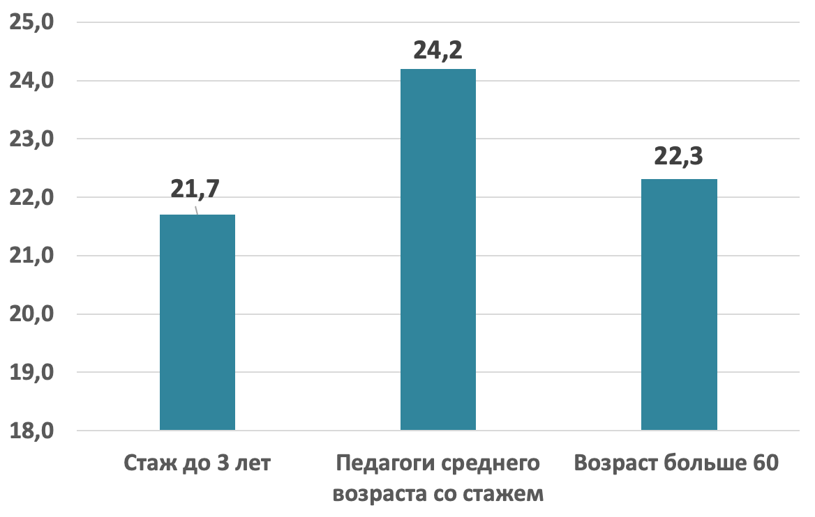
Распределение нагрузки
по группам педагогов
Рекомендованный лимит
(1,4 ставки, 24 часа)
Количество “звонковых” часов
Норма (18 часов)

Slide 9
Учителя каких предметов загружены больше всего?

Slide 10
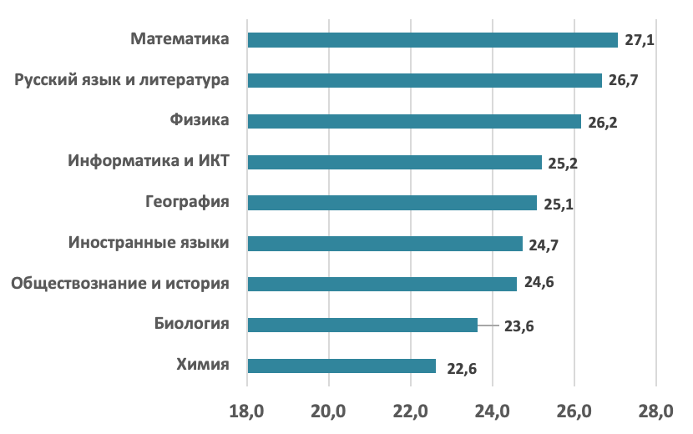
Нагрузка учителей по предметам
Рекомендованный лимит
(1,4 ставки, 24 часа)
Норма (18 часов)
Количество “звонковых” часов

Slide 11
Какова нагрузка учителей в новых школах
(29 общеобразовательных организаций, открытых с 2023 года)?

Slide 12
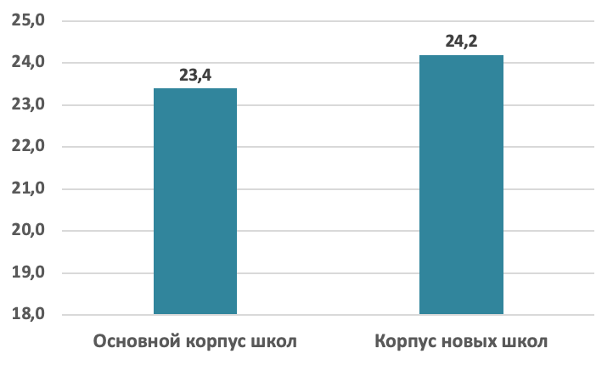
Анализ нагрузки учителей
в новых школах
Рекомендованный лимит
(1,4 ставки, 24 часа)
Количество “звонковых” часов
Норма (18 часов)

Slide 13
Название кейса: Педагогическая нагрузка
Актуальность: С сентября 2025 года Приказ Минпросвещения № 269 сохраняет базовую норму — 18 часов преподавания в неделю. Поскольку закон не устанавливает жёсткого предела по ставкам, задача администрации школы — контролировать нагрузку, не допуская хронических перегрузок. Это необходимо для предотвращения выгорания педагогов и сохранения качества образования.
Ключевое противоречие: между едиными нормами учебной нагрузки и разнонаправленными вызовами, стоящими перед педагогами в начале и в конце карьеры: у молодых специалистов — недостаток опыта и стресс адаптации, у пожилых педагогов — эмоциональное истощение и высокая физическая нагрузка.
Критерии решения проблемы:
уровень субъективного благополучия учителя
Предлагаемое управленческое решение:
поддерживать практику реверсивного наставничества (пропагандировать и оплачивать)
организовать систему повышения квалификации на рабочем месте

